Slide 1
Навигация в Web of Science
Евлентьева Оксана Львовна
Зав. Отд. Автоматизации библиотечных процессов

Slide 2
Официальный сайт
КГУ им. А. Байтурсынова http://ksu.edu.kz/

Slide 3
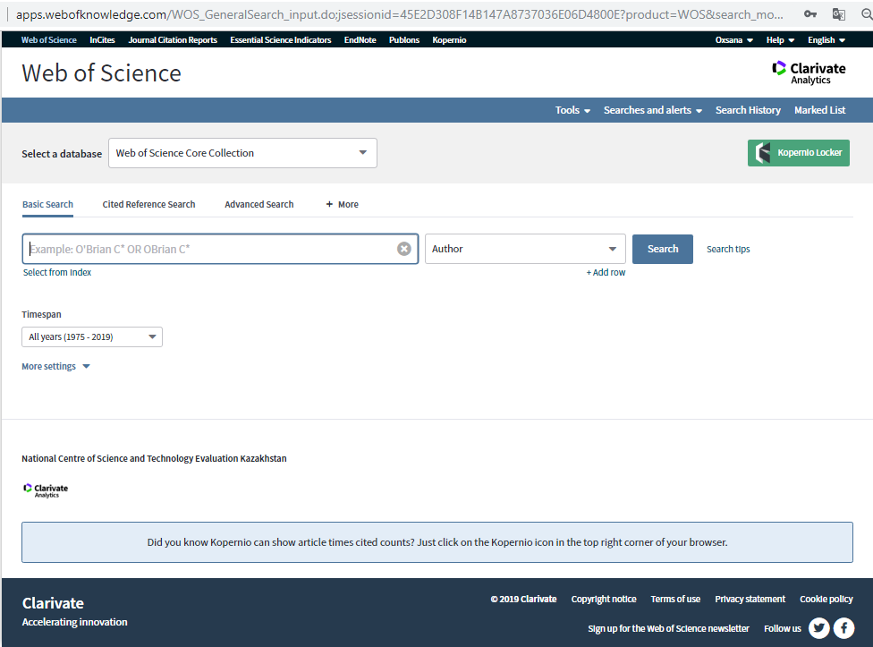

Slide 4
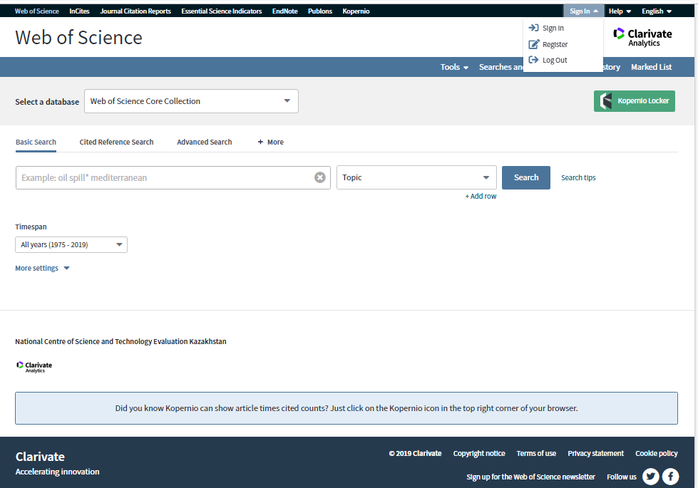
Вводим дважды адрес эл.почты и нажимаем продолжить.
Ждём код подтверждение на эл.адрес, вводим код, заполняем анкету
Вводим адрес эл.почты и пароль
нажимаем продолжить.

Slide 5
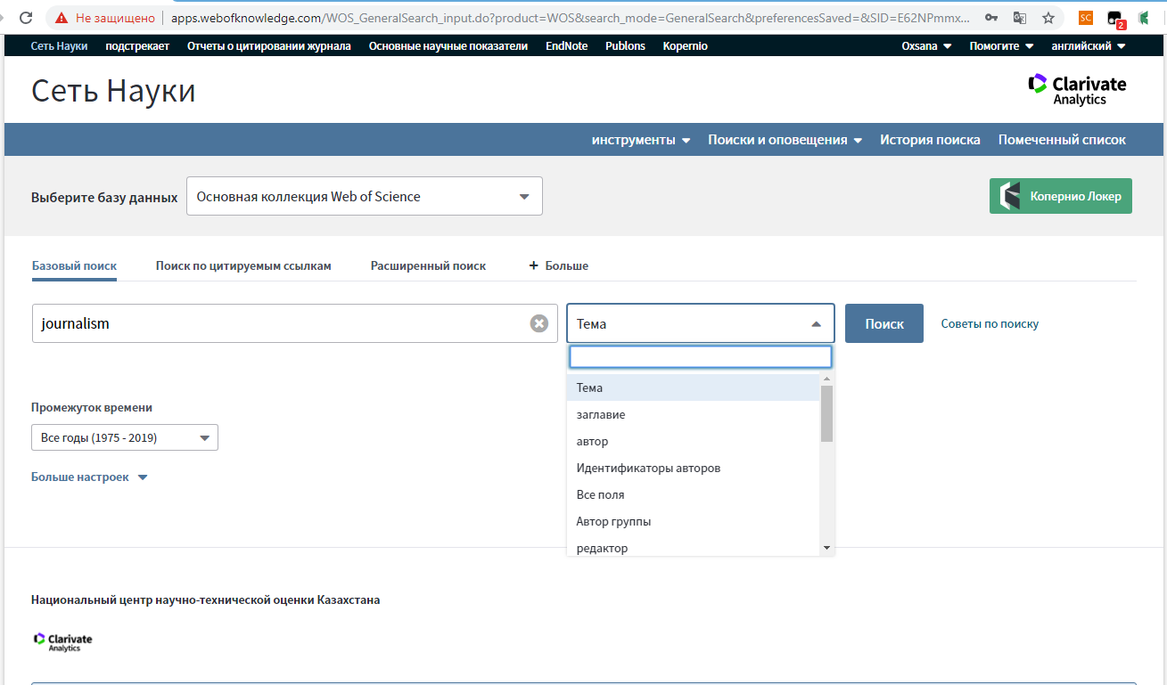
Выбор запроса
Ключевое слово

Slide 6
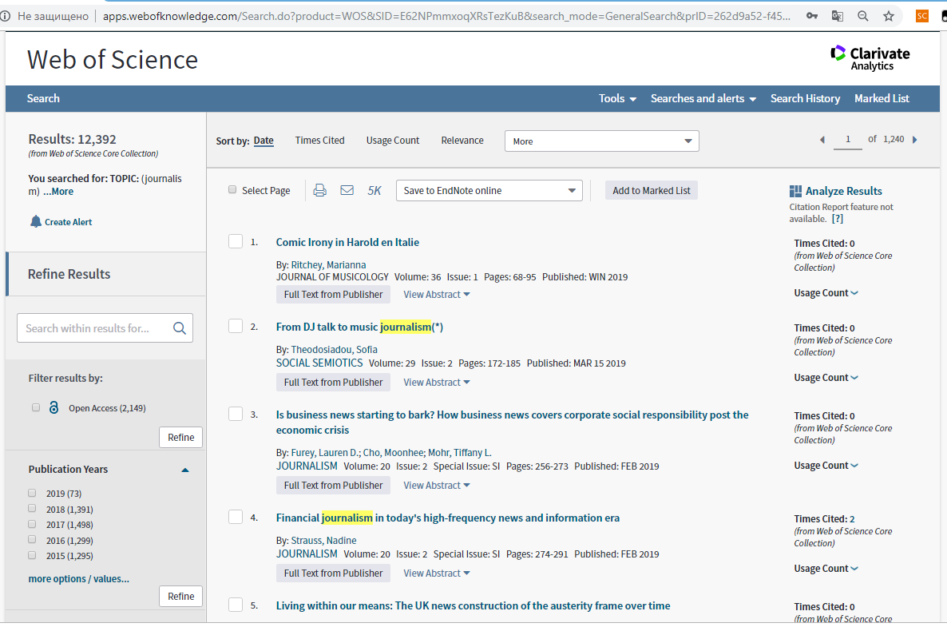
Кол. результатов
Выборка по категориям
Полный текст от издателя
Аннотация

Slide 7
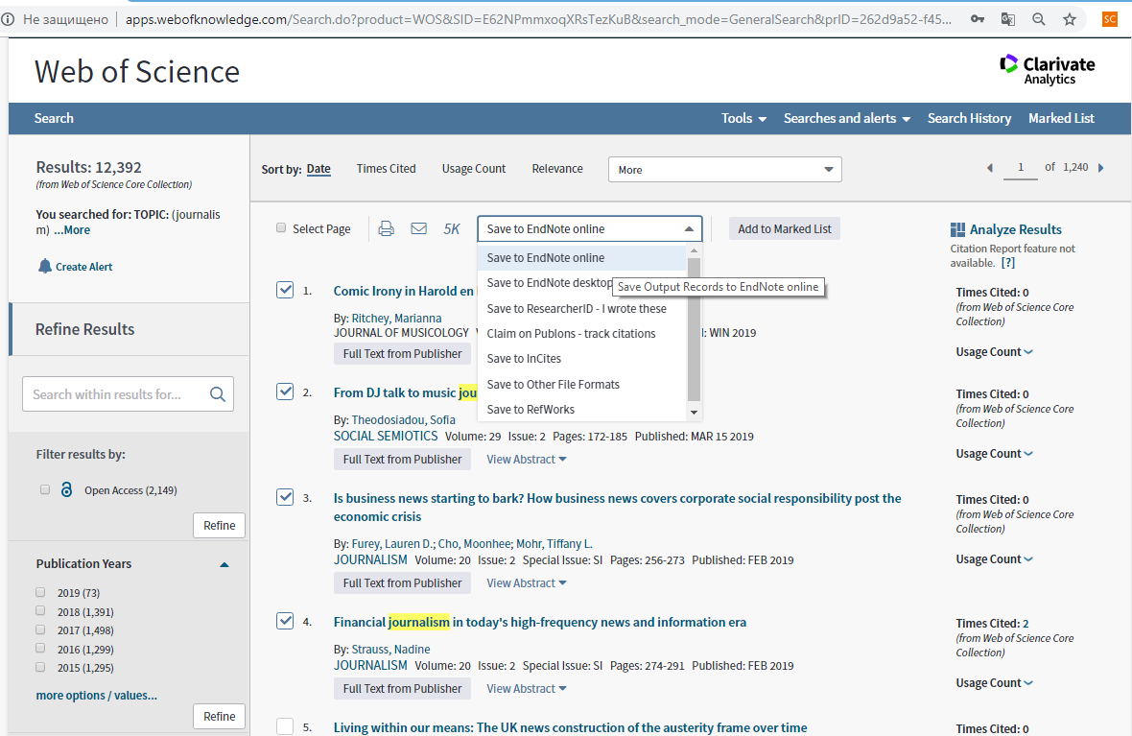
Выделяем необходимые статьи галочками и отправляем в EndNote

Slide 8
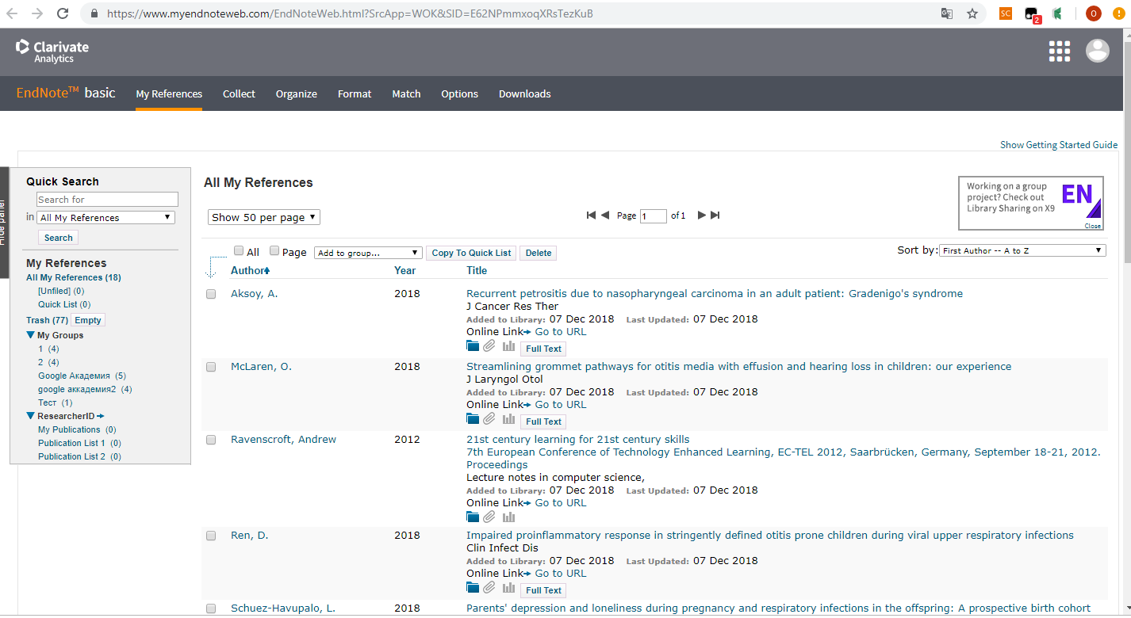
Папки созданные в EndNote
Добавленные статьи c WOS или с google академия

Slide 9
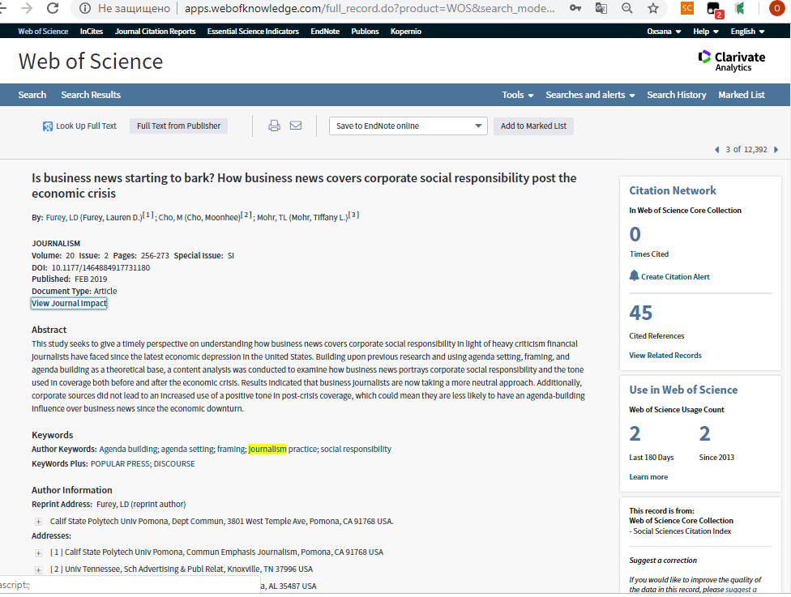
Просмотр статьи
Заглавие статьи
Авторы
Цитирования
Сведения о журнале
Дополнительные сведения о журнале, импакт-фактор, Q –квартиль, ISSN, издательство
Аннотация
Цитированные ссылки
Ключевые слова
Принадлежность автора к организации

Slide 10
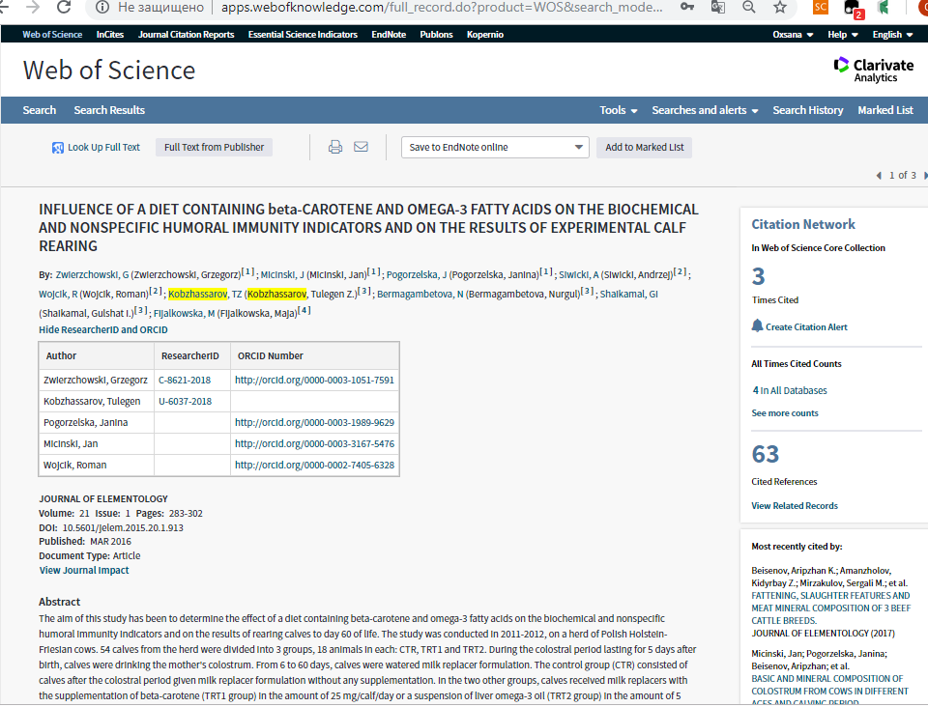
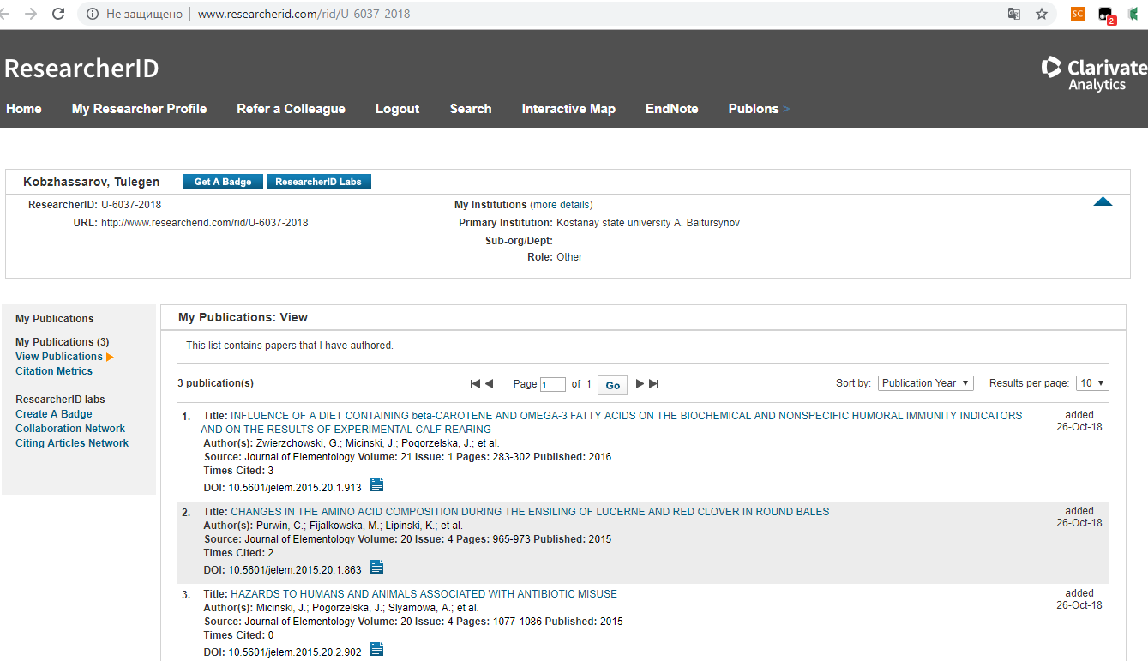
Сведения об авторе
Статьи автора
ResearcherID and ORCID
ORCID ID
Статьи автора
страна
Scopus ID
Web of science ID

Slide 11
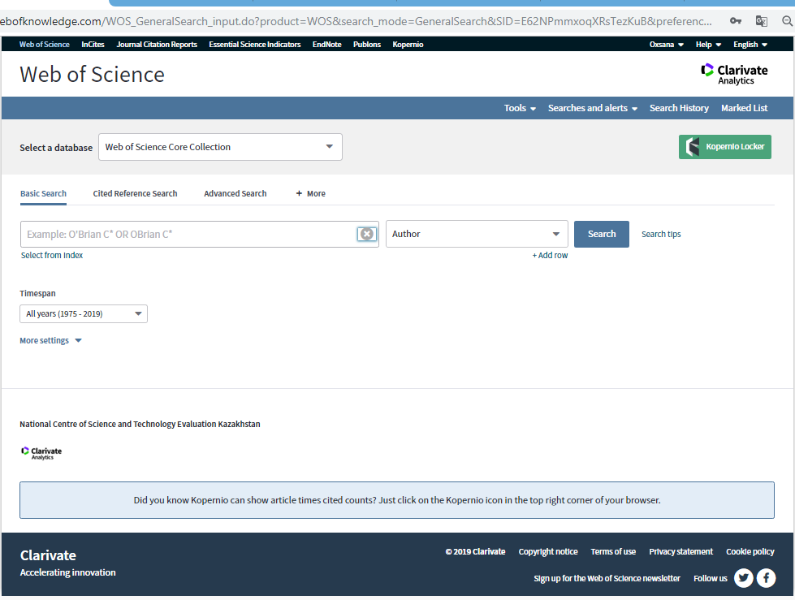
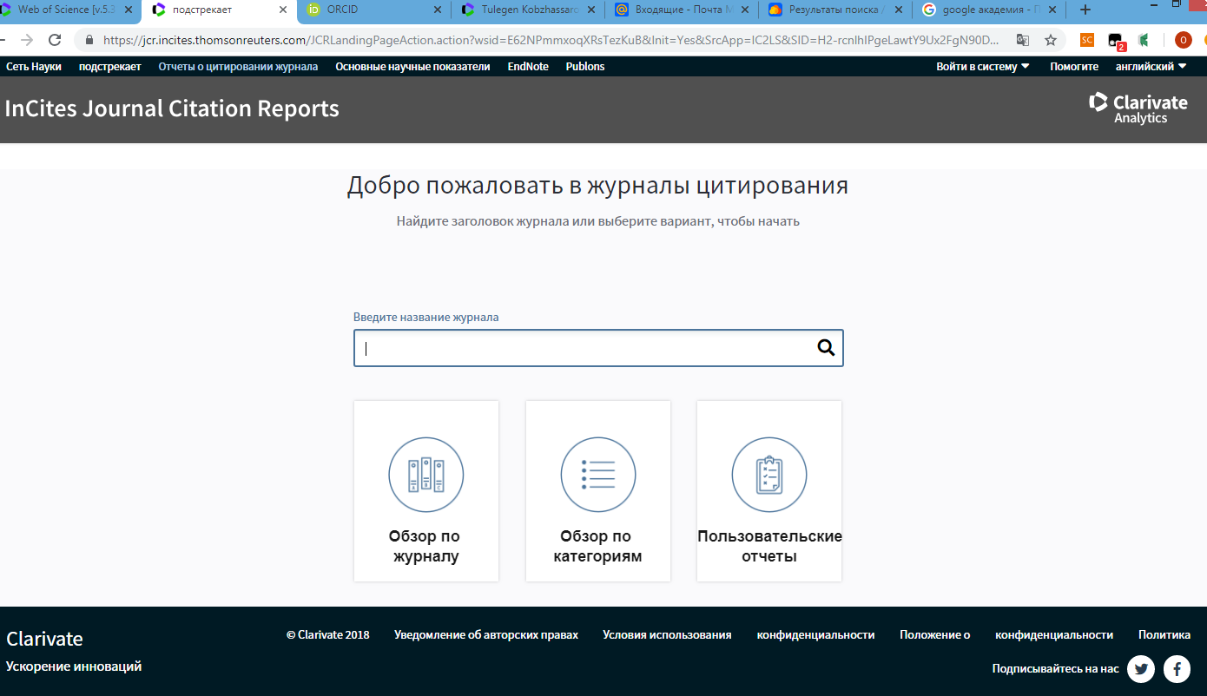
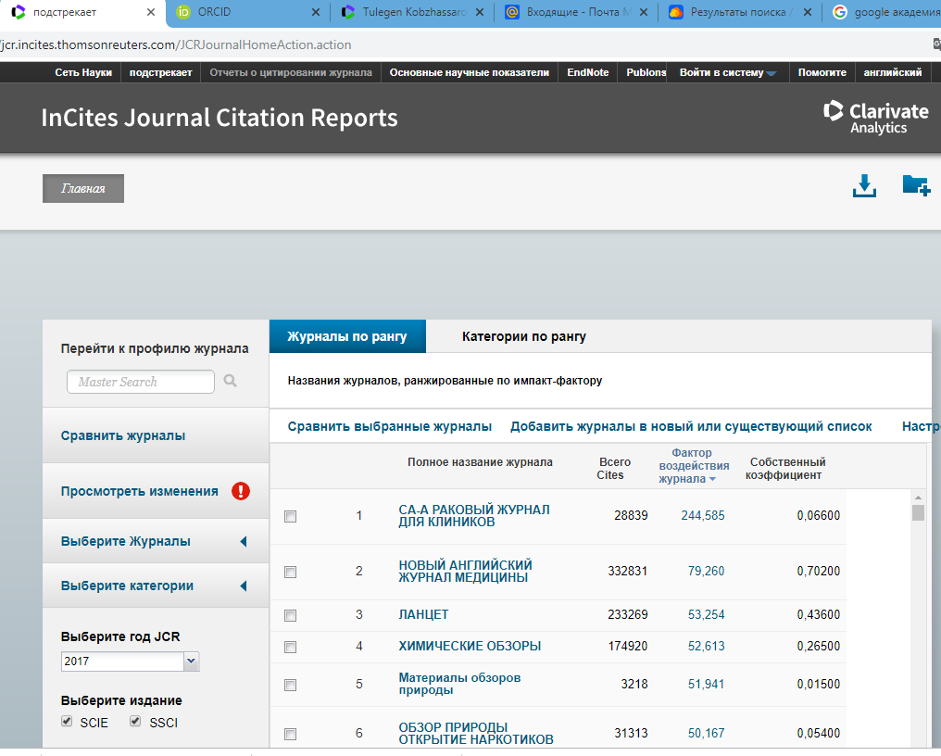
Поиск журнала для публикации

Slide 12
Поиск журнала в поисковой строке
Ограничение по году
Поиск по категориям
Ограничение по квартилю
Ограничение по импакт-фактору
Результат поиска

